Slide 1
Paris
a cidade onde reina o amor e onde imperam tanto a tradição como o vanguardismo, a cultura de um modo geral, a literatura, a música, as belas artes, a arquitetura grandiosa e, por certo, os ícones tipicamente franceses - a moda, o “parfum”, a alta gastronomia e o vinho.

Slide 2
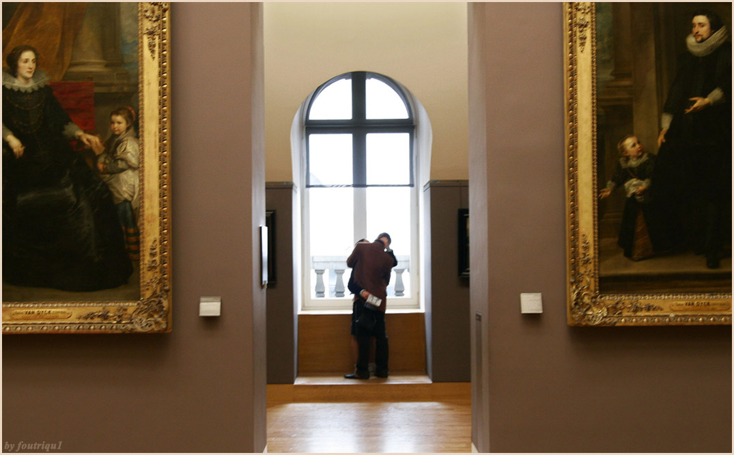
Para justificar sua fama de ‘cité de l’amour’, esta imagem revela que há quem aproveite até um cantinho no silêncio do Museu do Louvre para amar em Paris!

Slide 3
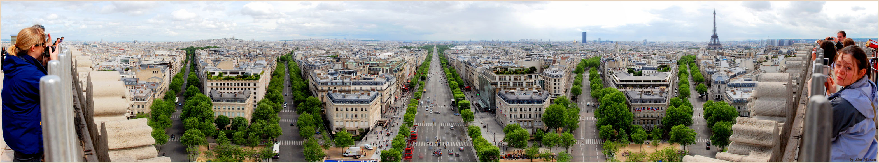
Entre seus incontáveis e belos landmarks, destaca-se a carismática

Slide 4
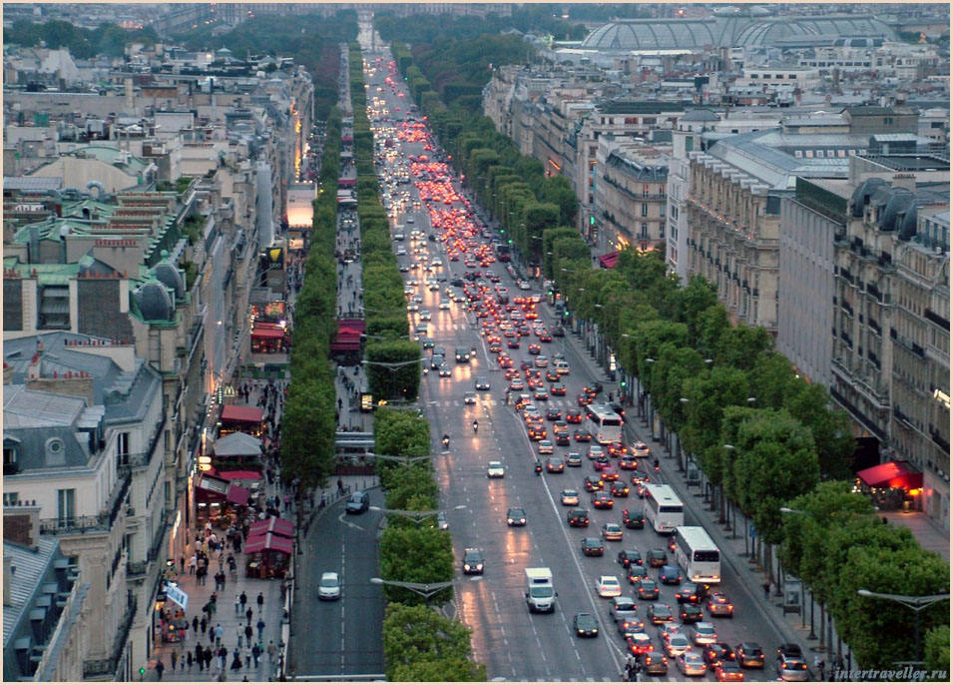
passarela frequentada por comuns e famosos casais de enamorados desfilando frente a um dos comércios mais cobiçados por todo o mundo – este, o da Avenue des Champs Élysées.

Slide 5
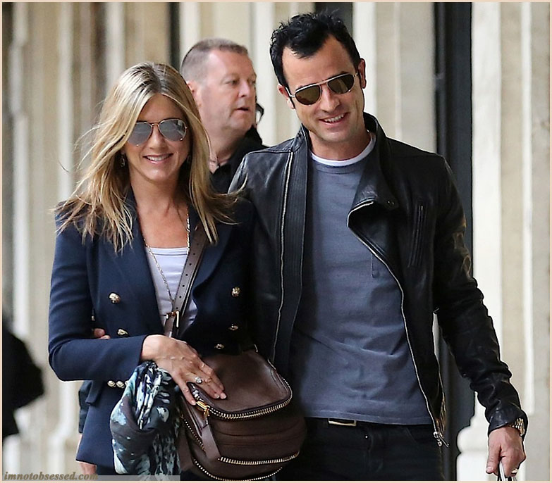
... famosos como, entre muitos outros, Jennifer Aniston e Justin Theroux que, fazendo compras por toda Paris, mostraram o quanto estavam apaixonados...

Slide 6
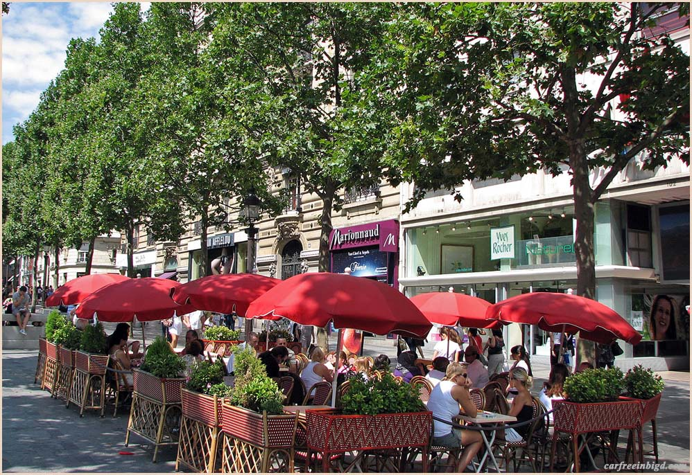
A Avenue des Champs Élysées, com seus quase 2 km de extensão e 70 m de largura, a todos seduz e disputa com a própria Tour Eiffel o título de ser a primeira atração a ser visitada pelos turistas.

Slide 7
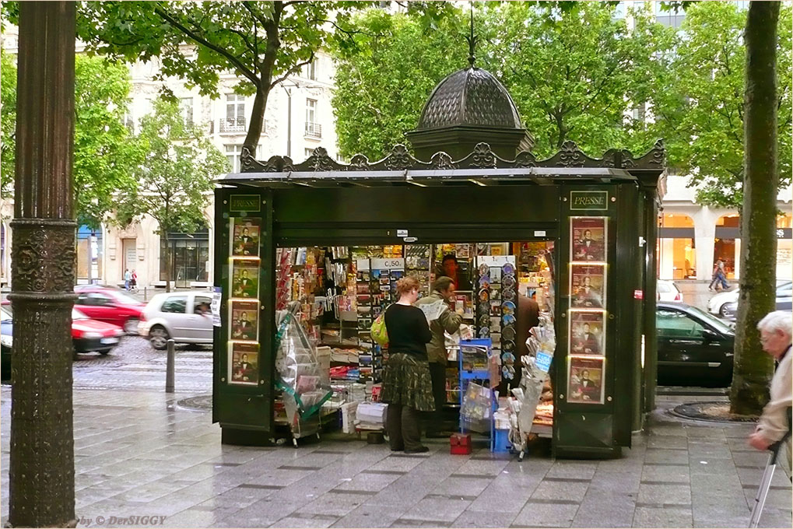
Tão Avenue des Champs Élysées... tão Paris! Os detalhes de serralheria na estrutura da banca e na de sua cúpula, na do poste ... a senhora cuja expressão revela sua consciência orgulhosa de ser uma parisiense...

Slide 8
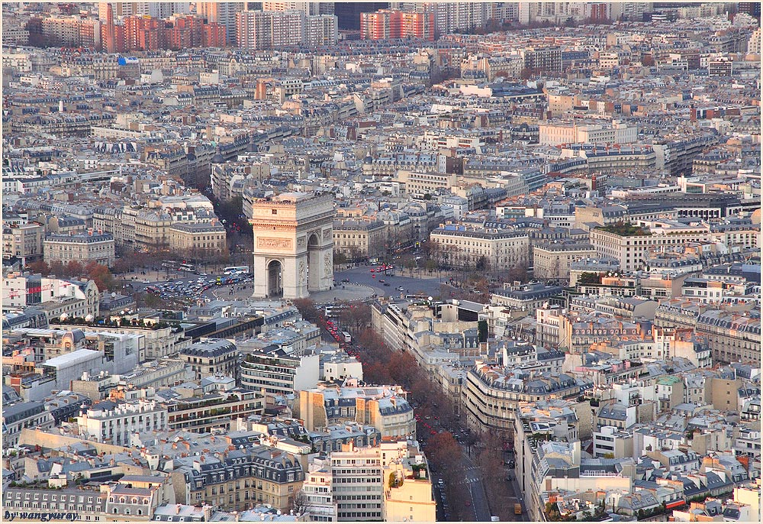
É aqui, na originalmente chamada Place de l’Étoile e atualmente Place Charles de Gaulle - onde está
o L’Arc de Triomphe - que, juntamente com outras 11 avenidas, nasce a Champs Élysées.

Slide 9
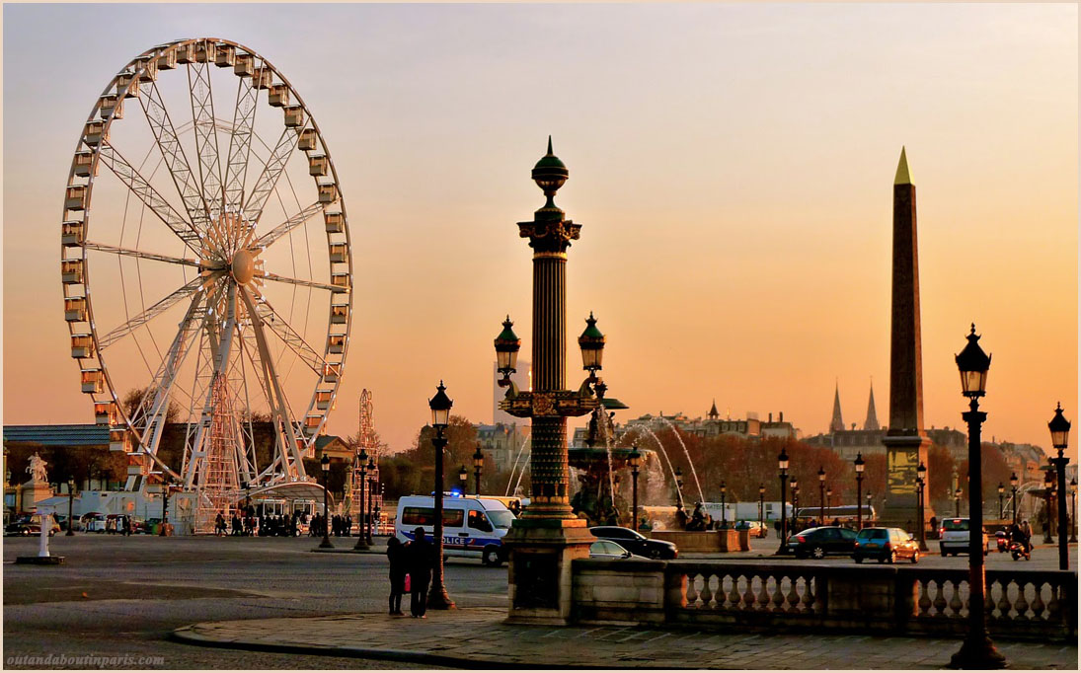
E em frente ao Obelisco de Luxor, na Place de la Concorde, é que ela, a Avenue des Champs Élysées, finda.

Slide 10
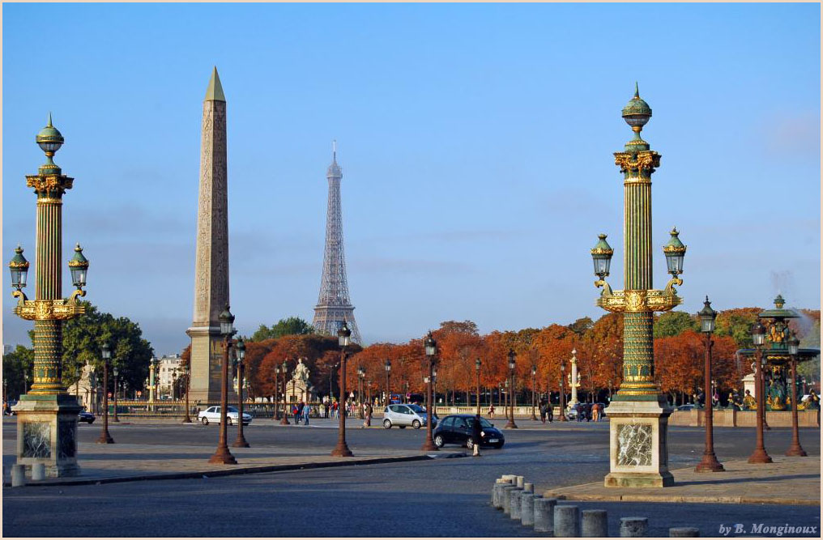
Tal obelisco é do século XIII A. C., original do templo de Luxor no Egito. Está erigido nesta praça, a de la Concorde, desde 1836.

Slide 11
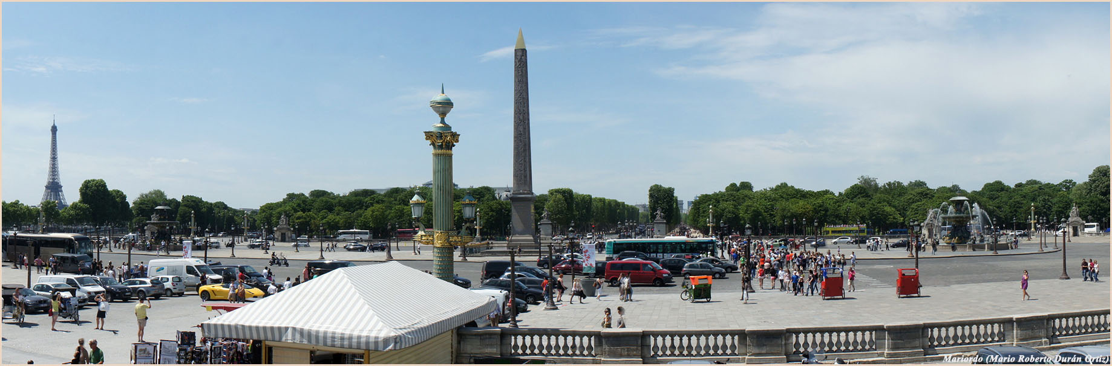
Place de la Concorde - Concebida em 1755, é a maior praça da capital francesa, uma das mais famosas e palco de importantes acontecimentos da história da França.

Slide 12
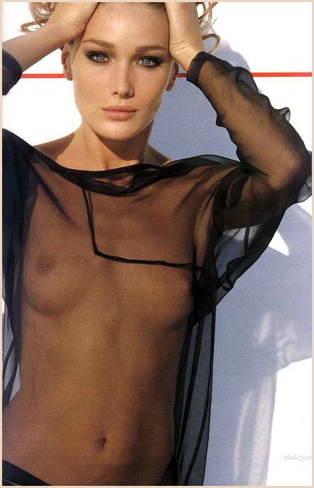
... e que ninguém se espante de ver outras celebridades por aquelas calçadas ou por diferentes ruas da cidade, como por exemplo a que foi uma das mais belas e expressivas top-models internacionais, mais tarde primeira dama do país de que Paris é capital – Carla Bruni.

Slide 13
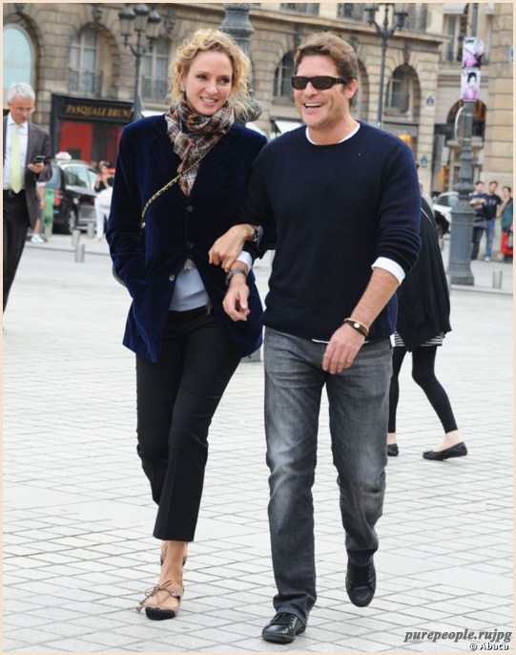
Porque celebridades se não estão também amando em Paris, já estiveram, por toda parte da cidade, em qualquer época do ano, fazendo frio, chovendo, ou fazendo sol...
Como foi com Uma Thurman e seu noivo Arpad Busson – financista francês, e também membro de um série de causas filantrópicas em todo o mundo.

Slide 14
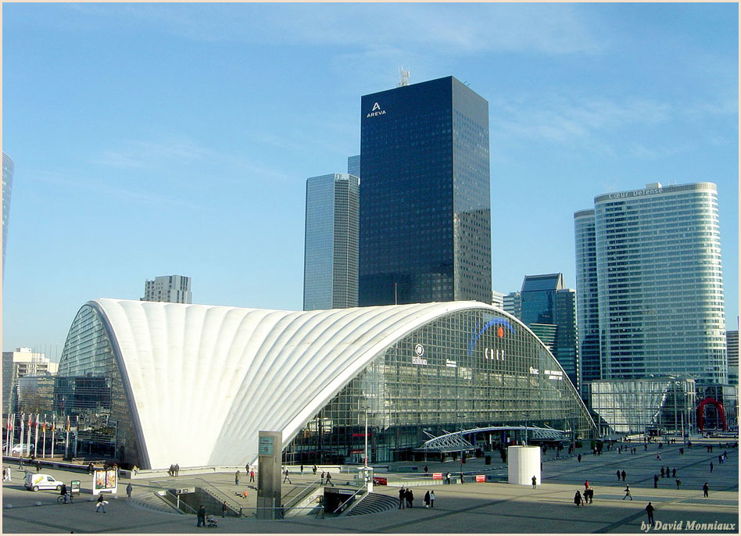
La Défense, iniciado em meados dos anos 50 do século XX, é o maior centro financeiro da cidade. Situa-se na parte ocidental de Paris ao longo do Eixo Histórico, que começa no Louvre, continua pela Avenue des Champs Élysées, atravessa o Arco do Triunfo, até culminar em La Défense.

Slide 15
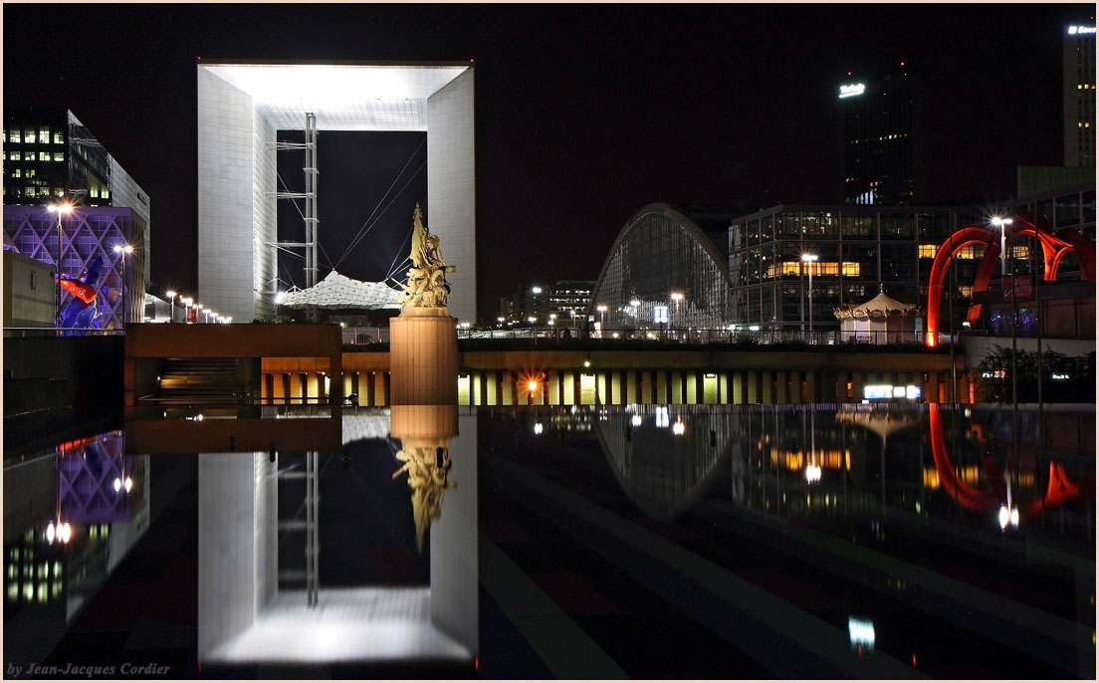
Grande Arche de La Défense e seu reflexo – o arco tem cerca de 110 m de altura e situa-se na área que abriga muitos dos maiores e mais altos edifícios da região urbana de Paris. Esta região conta com área de 314.000 m² onde exibe seus 72 edifícios de vidro e aço – alguns acima de 150 m.

Slide 16
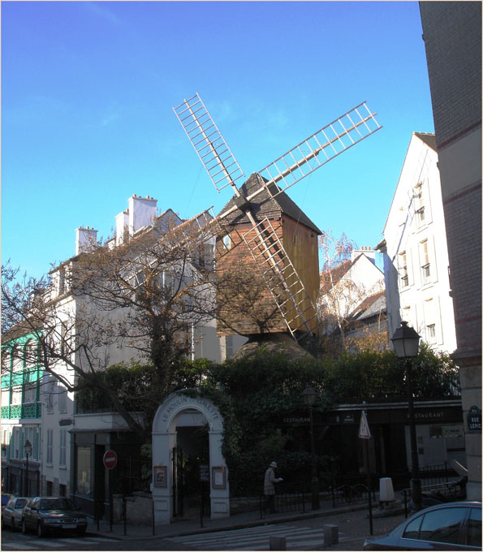
E, para contrastar com o novo e arrojado, o histórico Le Moulin de la Galette
– um moinho de vento localizado no coração de Montmartre, coroando a colina mais famosa de Paris.
Este não era o único moinho de sua espécie na França de 1600. Todavia, teve uma trajetória diferenciada porque, de moinho para moer trigo, transformou-se em sala de baile, e como tal foi o tema de um dos mais famosos quadros de Pierre Auguste Renoir.
Em 1939 foi declarado monumento histórico de Paris, mas atualmente encontra-se fechado para o público.

Slide 17
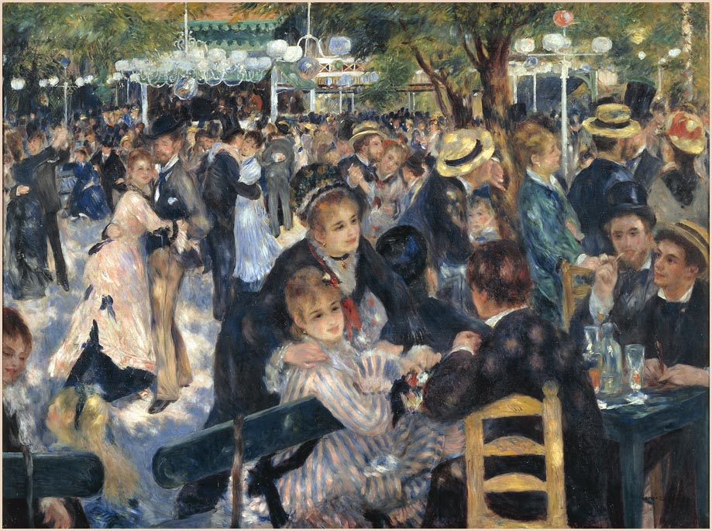
Esta é a imagem do “Bal du moulin de la Galette” de Pierre-Auguste Renoir em 1876, mas foram muitos os pintores que o imortalizaram: Vincent Van Gogh, Pablo Picasso, Henri de Toulouse-Lautrec, Maurice Utrillo – este último, em dois de seus quadros.

Slide 18
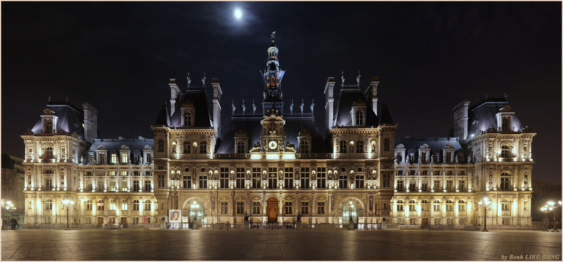
Toda a tradição e todo modernismo de Paris são administrados pelos vários escalões de sua Prefeitura – Hotel de Ville – instalada nas dependências deste verdadeiro e maravilhoso palácio.

Slide 19
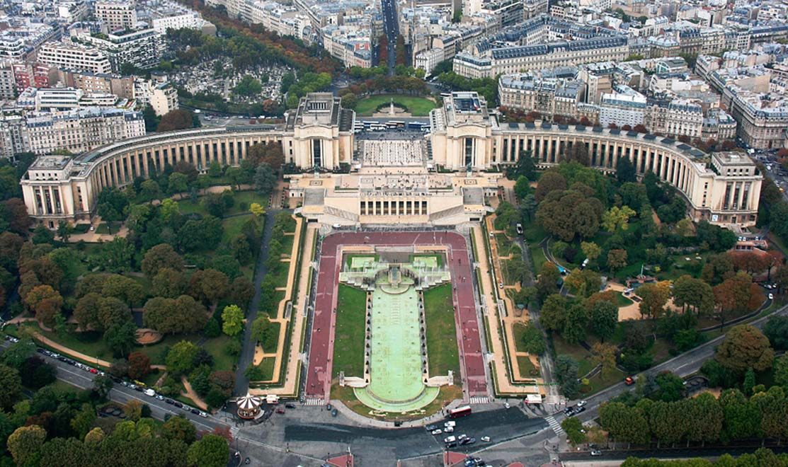
Para se conhecer e desfrutar do maior símbolo de Paris, nada como chegar pelo Trocadéro, atravessar seus belíssimos jardins, cruzar o Sena e,

Slide 20
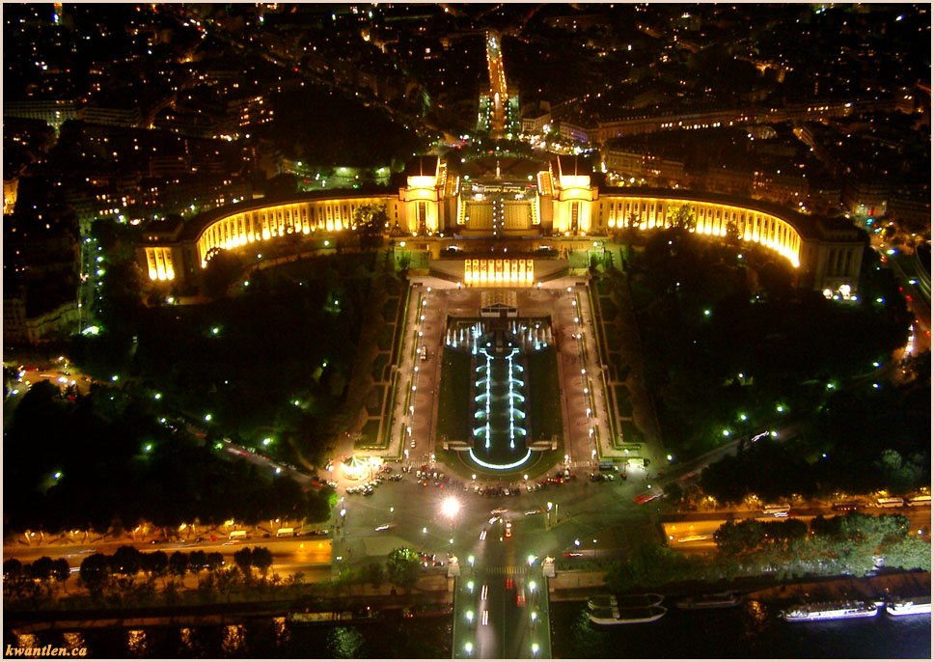
à noite, constatar que Paris excede em motivos para ter o direito de ser mundialmente conhecida também por “cidade luz”...

Slide 21
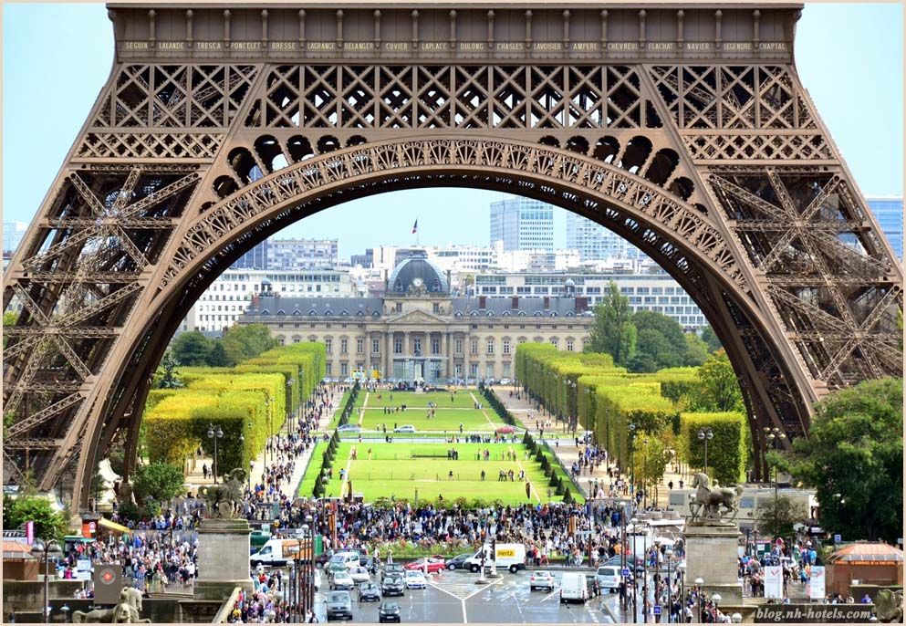
Se à noite o grande símbolo de Paris domina toda a cidade com seus 324 m de altura iluminados, é sob a luz do sol que a Tour Eiffel ostenta toda a beleza dos detalhes de sua construção.

Slide 22
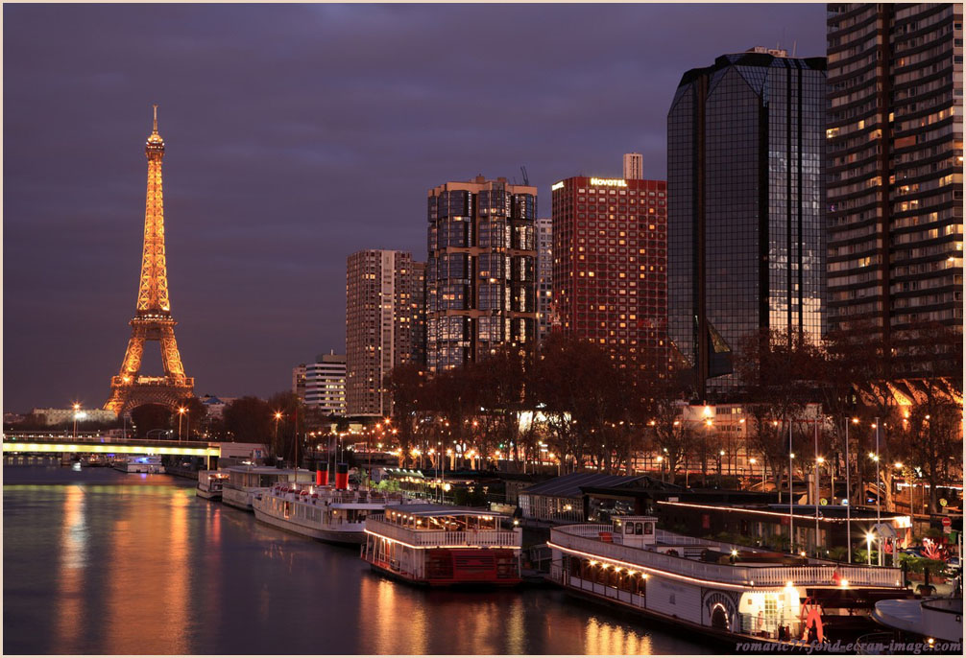
Em torno dela – dia após dia, ano após ano – fervilham milhares de turistas aguardando lugar em um de seus elevadores para ter a sensação de ver Paris “a seus pés”, e quando vista de Le Pont Mirabeau à noite, com os barcos atracados, a paisagem oferecida é de pura magia...

Slide 23
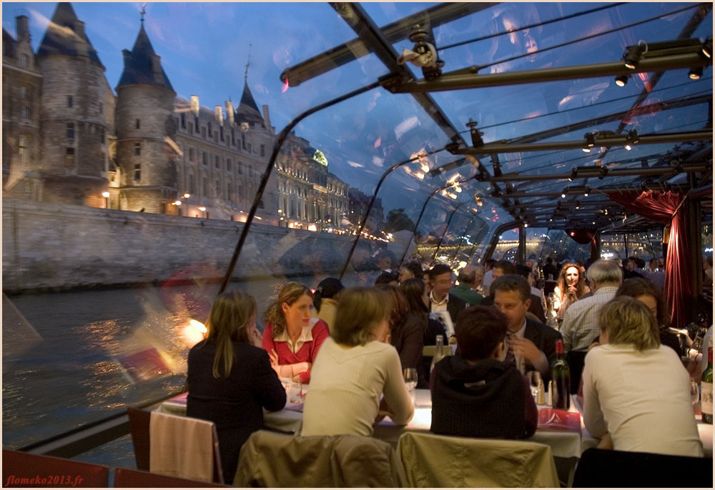
Para as pessoas sensíveis, a emoção da experiência de navegar pelo Sena é sempre indescritível. Pode-se admirar toda esta beleza jantando num cruzeiro dos chamados bateaux mouches, ao som de uma boa música, de preferência francesa. No momento da foto, passando pela Conciergerie....

Slide 24
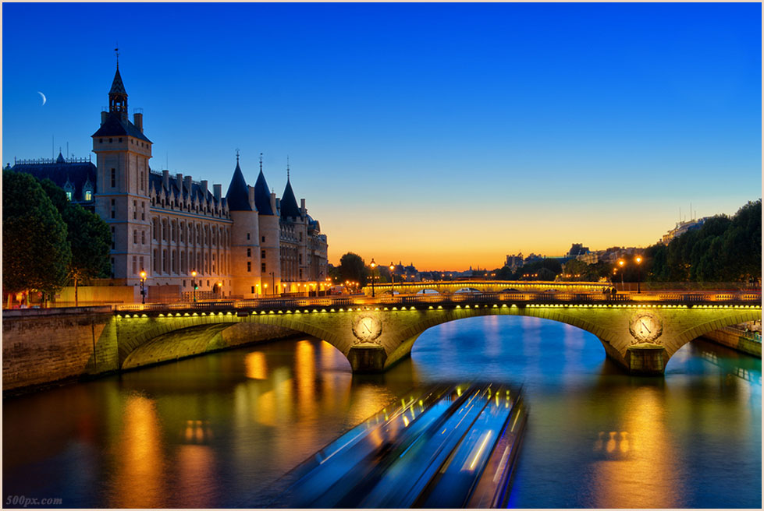
La Conciergerie foi residência e sede do poder real francês do século X ao XIV, e convertida em prisão em 1392. Era considerada como a antessala da morte durante a época da Revolução Francesa. A rainha Maria Antonieta foi aprisionada na Conciergerie em 1793, saindo de lá para morrer na guilhotina.

Slide 25
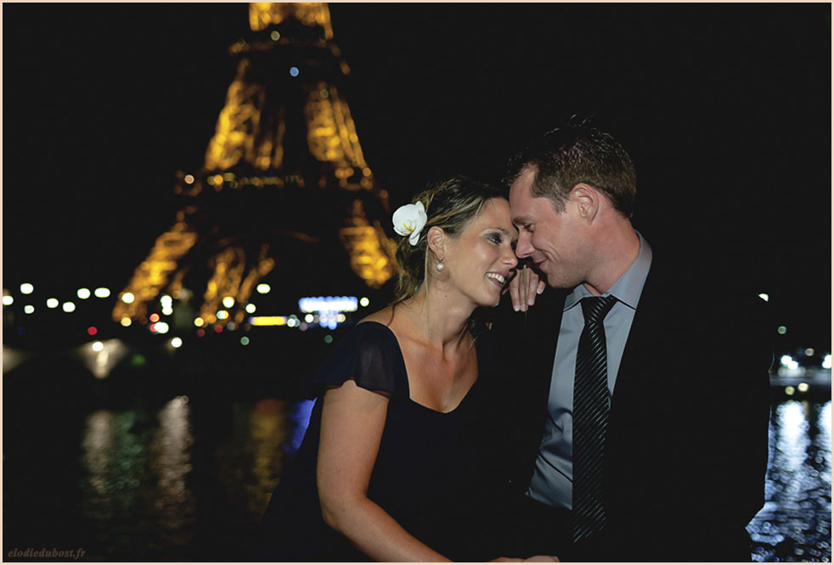
Mas assim como não se separa Paris da tragédia da história da França, hoje não se consegue pensar em Paris sem a aura de ternura, amor e desejo que a cidade inspira...

Slide 26
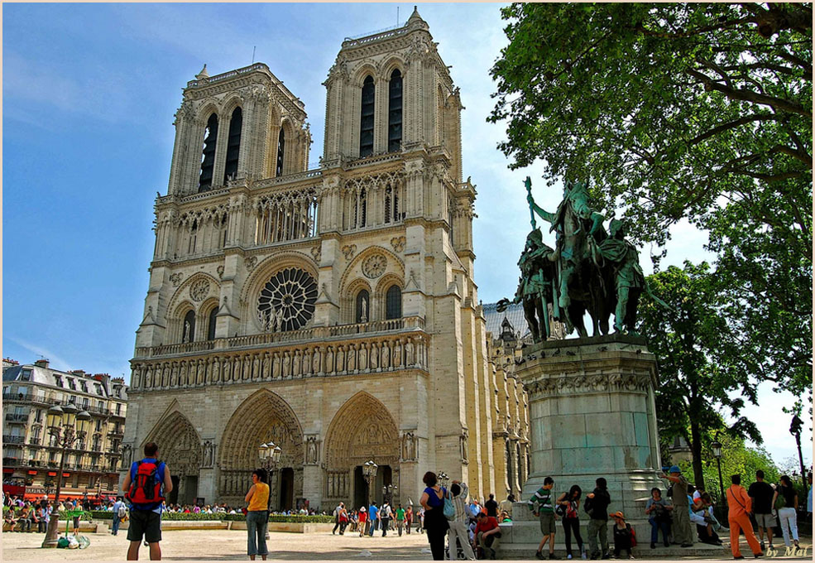
No centro do rio Sena, está a Île de la Cité, que foi o coração da Paris medieval. É nela que se encontra outro dos mais famosos landmarks da cidade – a catedral de Notre Dame de Paris.

Slide 27
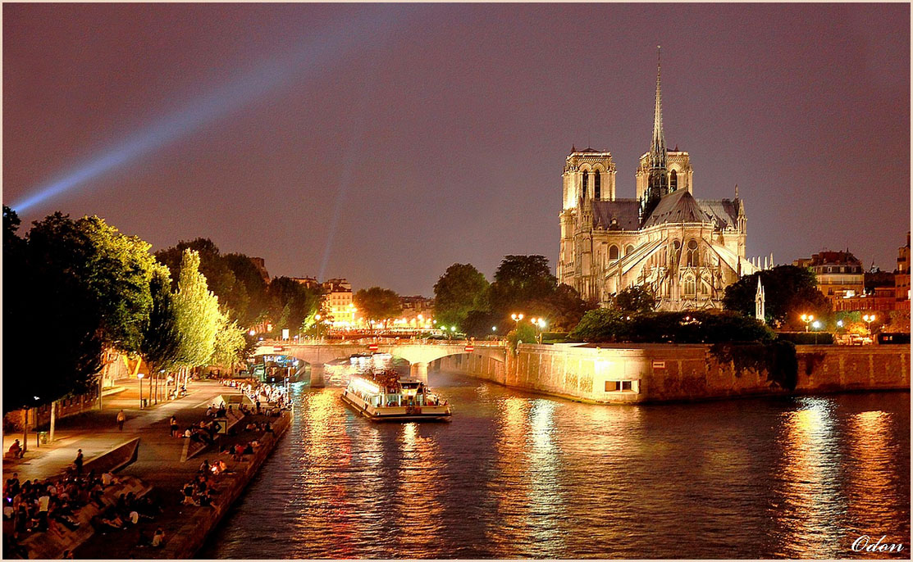
É ela - a Notre Dame - uma das mais belas imagens, se não a mais, que se destacam nas margens do rio Sena, quer quando se passeia pelas ruas próximas, quer – e principalmente – quando se desliza em um dos barcos de turismo cujos passeios provocam emoções arrebatadores nos turistas.

Slide 28
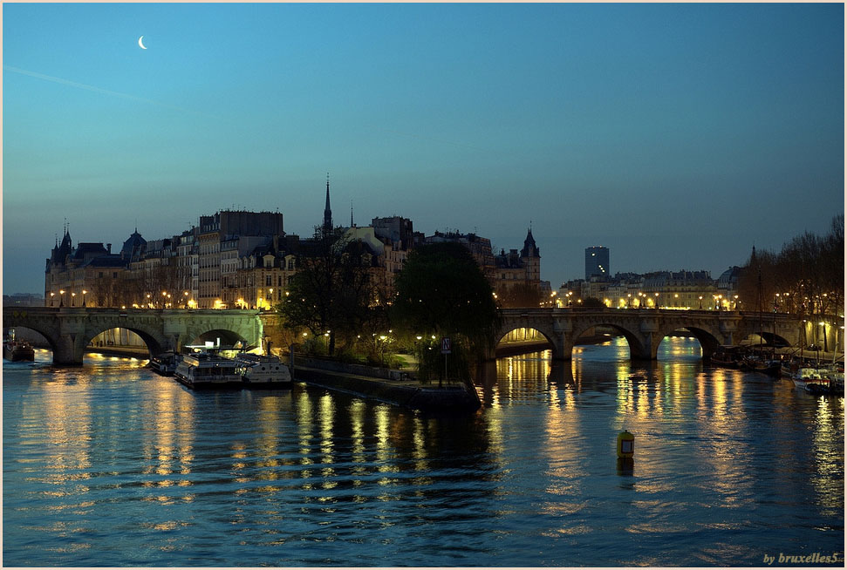
Henrique III e Catarina de Médicis residiam no Louvre e careciam de vias de comunicação com o outro lado do rio. O rei decidiu a construção de uma ponte robusta e colocou a primeira pedra em 1578. Inaugurada em 1607, apesar de seu nome, Pont Neuf, é de há muito a ponte mais antiga de Paris.

Slide 29
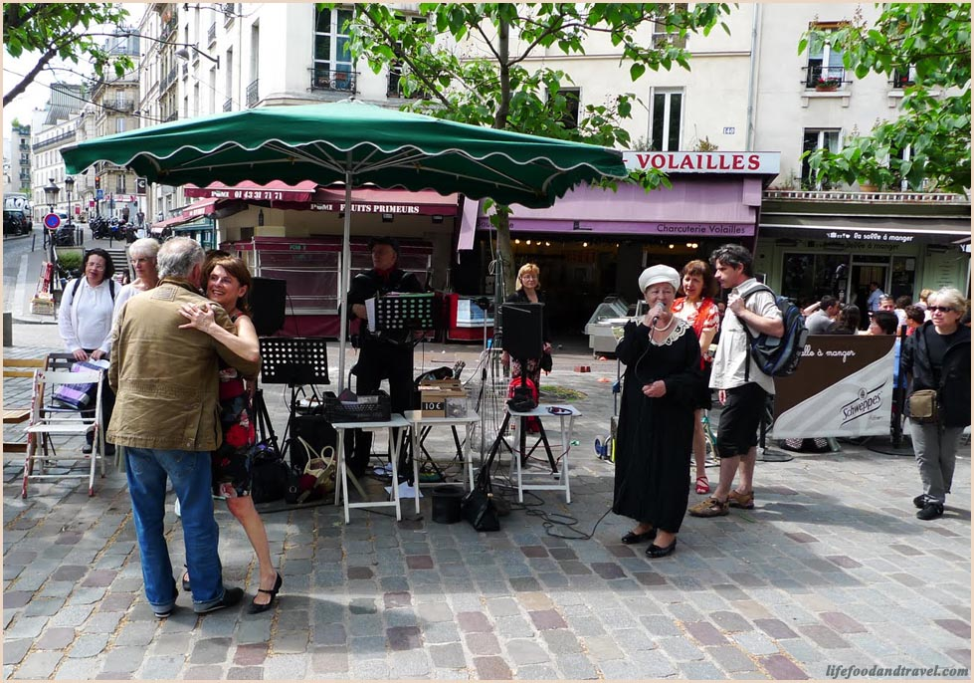
E se a Pont Neuf é a mais antiga de Paris, no Quartier Latin a Rue Mouffetard é remanescente de uma estrada romana. Mais modernos nela, são alguns edifícios que datam do século XII... Sua vitalidade remete a cenas da Idade Média, principalmente com seu mercado ao ar livre.

Slide 30
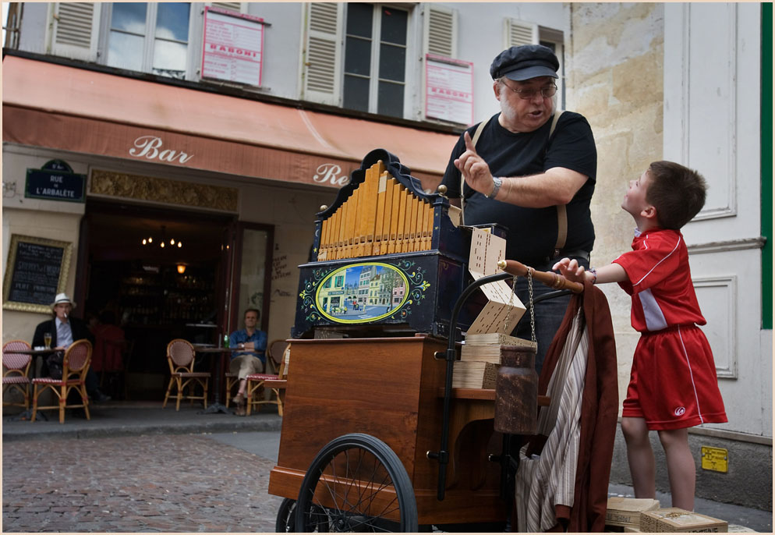
Admirável também na Rue Mouffetard é o fato se encontrar ainda funcionando um realejo ambulante, que desperta inocente euforia nas crianças e agradável nostalgia nos adultos... Ah, Paris!

Slide 31
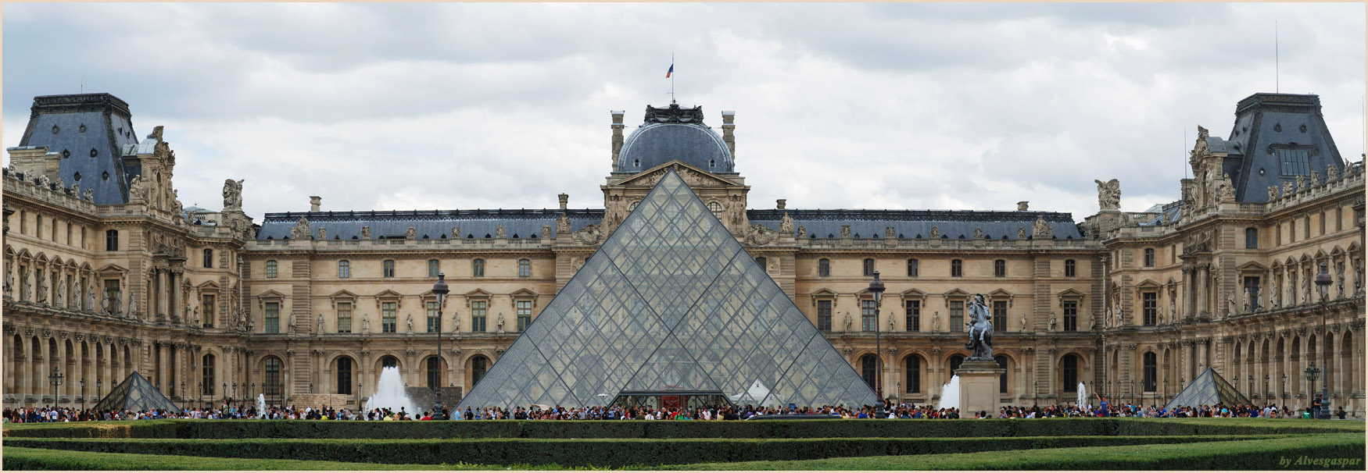
Também no século XII deu-se o início da construção do que hoje é o landmark central de Paris – o Museu do Louvre, inaugurado como tal em 1793. Com uma afluência anual de mais de 8.000.000 pessoas aos seus 60.600 m² de exposição, é o museu mais visitado do mundo.

Slide 32
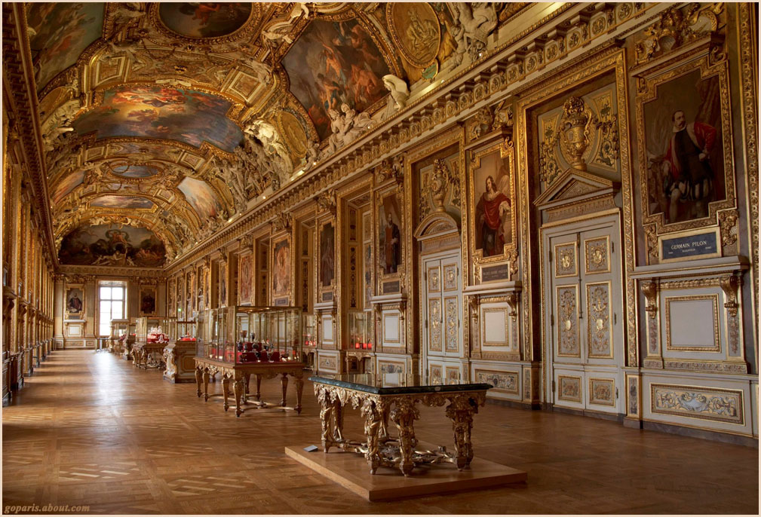
Apollo Gallery – Louvre - trabalharam nela artistas como Eugène Delacroix e Charles Le Brun. Dedicada ao Rei Sol, Louis XIV, aqui se encontram entre outros tesouros o quadro da Coroação de Louis XIV, o cetro de Carlos V e um vaso de pórfiro e ouro do século XII. Restaurada, foi reaberta em 2004.

Slide 33
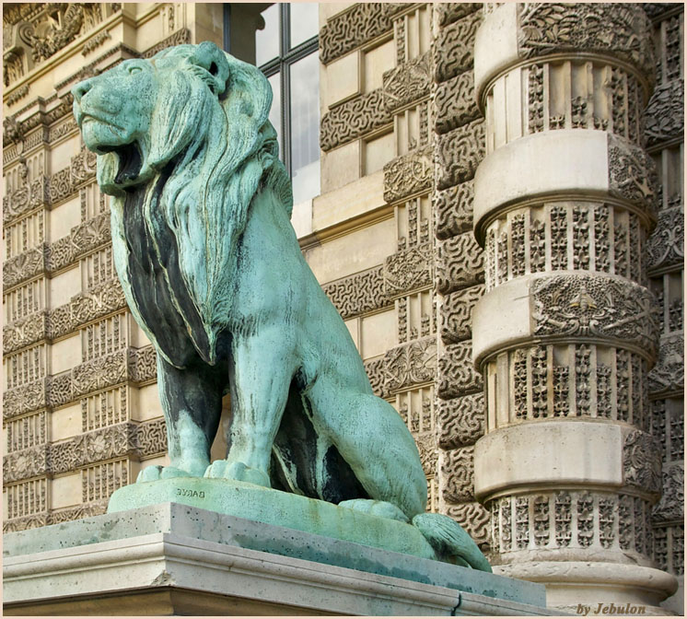
Como Museu, o Louvre expõe cerca de 35.000 objetos da Pré-História até o século XXI; como monumento da história da França, ostenta inúmeros e valiosos detalhes, desde sua dimensão colossal como palácio, esculturas que decoram as fachadas todas, bem assim como o acabamento de cada centímetro de seu exterior que mais lembra uma filigrana em cimento...

Slide 34
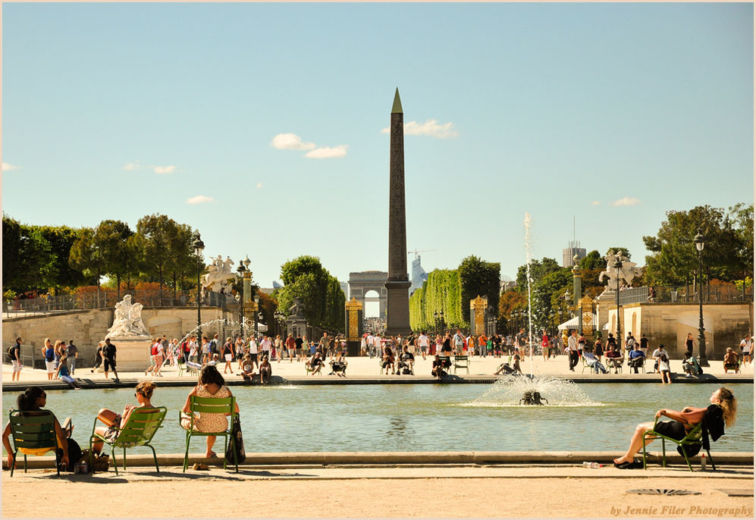
« Les Tuileries » situa-se entre o Louvre, a rua Rivoli, a Place de La Concorde e o rio Sena. Além de lugar aprazível para descanso, tomar sol, conversar, apreciar belas esculturas de artistas famosos, dá vista para o Obelisco da Place de La Concorde e até – mais adiante - do Arco do Triunfo do Carrossel.

Slide 35
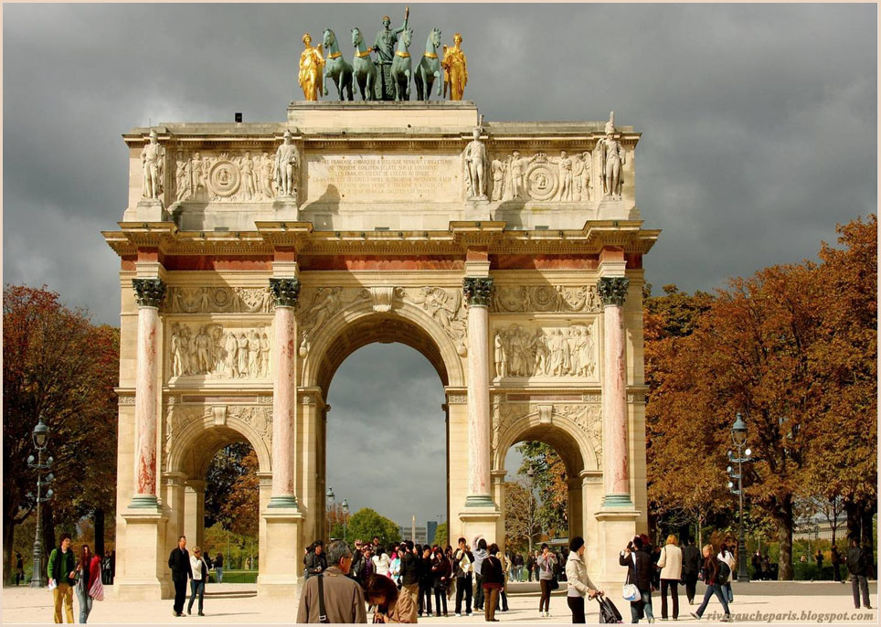
Arco do Triunfo do Carrossel – (de frente) - é um monumento datando de 1809, construído por Napoleão I (Napoleão Bonaparte). Existem entradas sobre cada uma de suas quatro faces. Localiza-se na Praça do Carrossel, no Jardim das Tuileries, à oeste do Museu do Louvre.

Slide 36
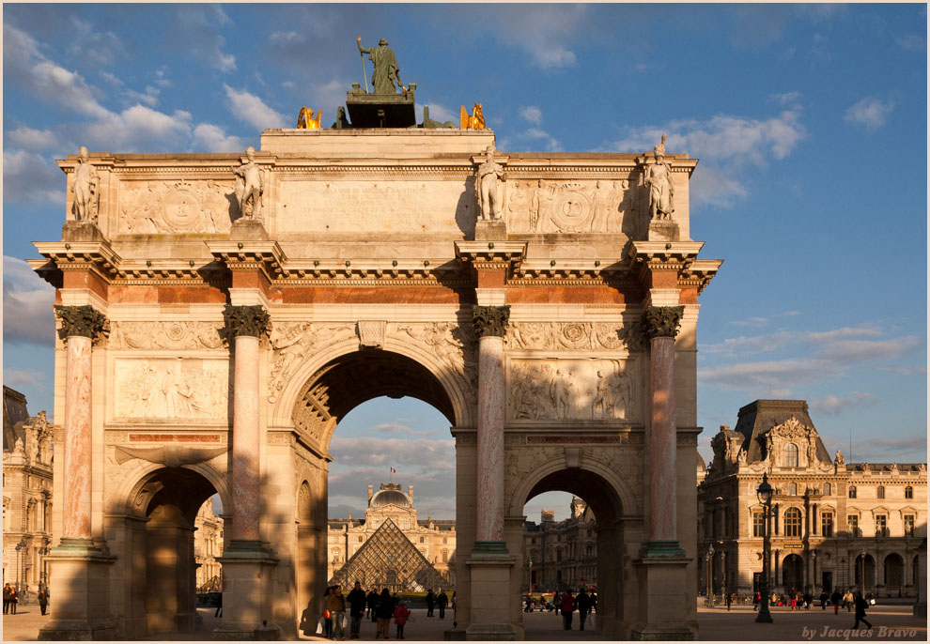
Arco do Triunfo do Carrossel – (do lado inverso) pode-se admirar também sua arquitetura, bem assim o quanto está inserido no estilo do Palácio que hoje é o Museu do Louvre.

Slide 37
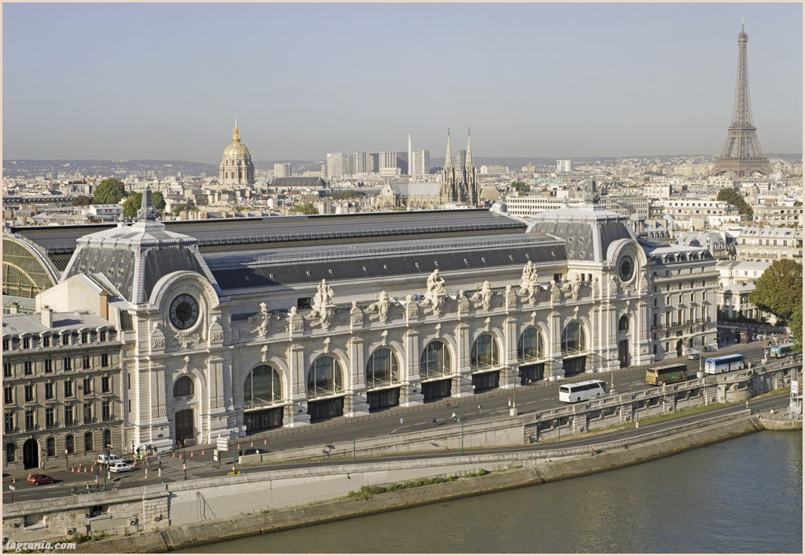
Musée D’Orsay – O edifício que atualmente alberga o museu era originalmente uma estação ferroviária – Gare d’Orsay – construída para o “Chemin de Fer” de Paris à Orléans, no local onde havia um antigo palácio administrativo, o Palais d'Orsay.

Slide 38
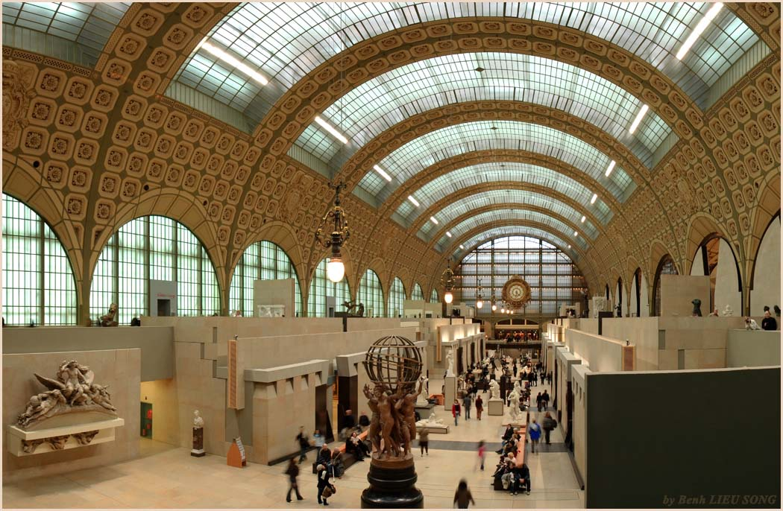
Musée d’Orsay – interior – As coleções vieram do Museu do Louvre, do Museu Jeu de Paume – Impressionistas – e do Museu de Arte Moderna. De modo geral, compreendem o período de arte entre 1848 e 1914. Entre outras, estão lá obras de Van Gogh, Monet, Degas, Maurice Denis, Odilon Redon.

Slide 39
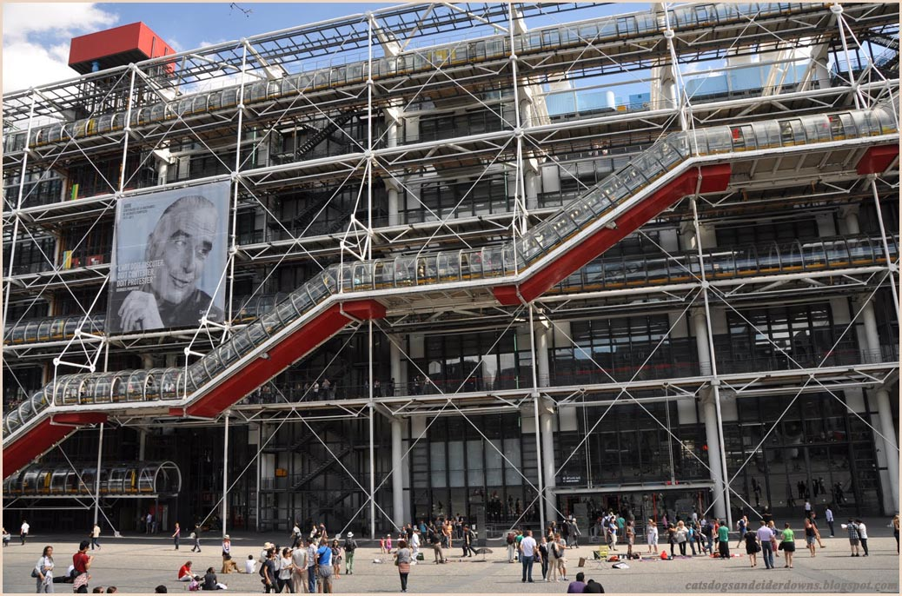
Centre Pompidou (Beaubourg) – um complexo de arquitetura no estilo high-tech situado na área de Beaubourg, acolhe duas Bibliotecas e, especialmente, o Museu Nacional de Arte Moderna - maior museu de arte moderna da Europa - e ainda um centro para música e acústica.

Slide 40
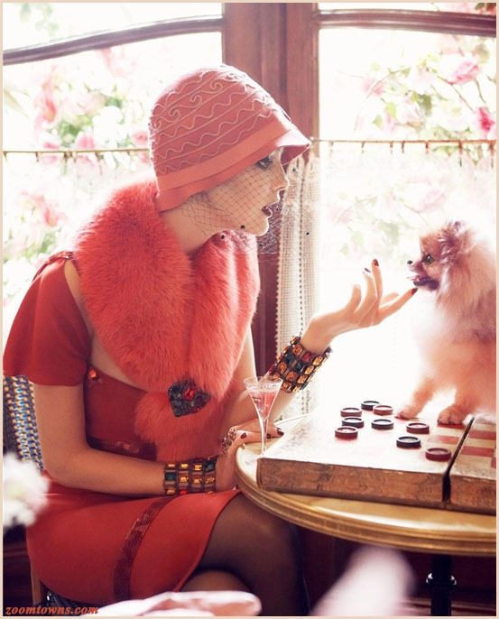
Não se pode afirmar se o charme, a elegância, o bom gosto, a feminilidade e a marcante presença da mulher parisiense são resultantes da alta qualidade da moda francesa ou se é esta quem estimula a mulher a valorizar desde seus pés até sua cabeça e ser – de um modo geral – tão encantadora...

Slide 41
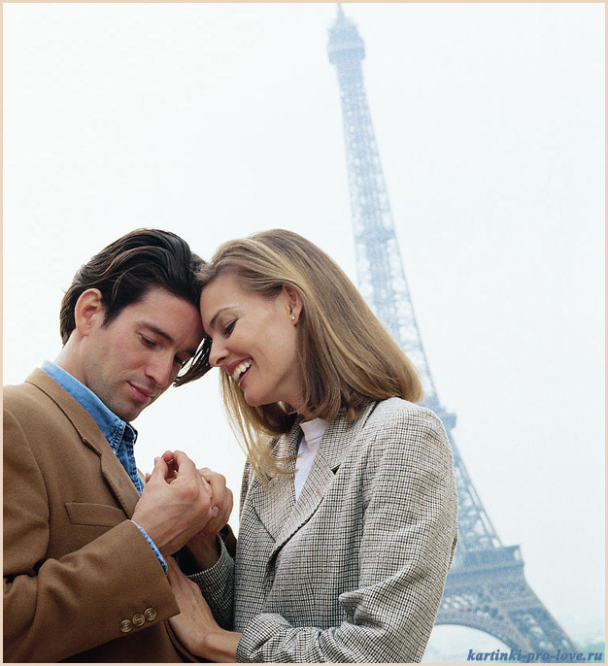
Assim é que, para aquela que foi pedida em casamento à moda antiga,

Slide 42
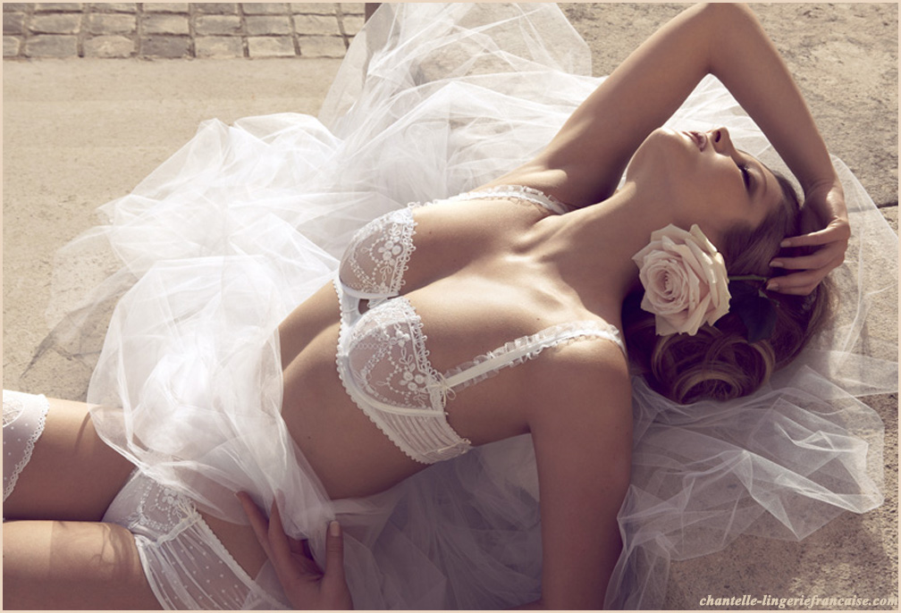
... em Paris ela vai encontrar peças para seu enxoval – até mesmo as que fazem parte da moda íntima – com toda excelência de requinte e atendendo ao estilo de sua expectativa de noiva.

Slide 43
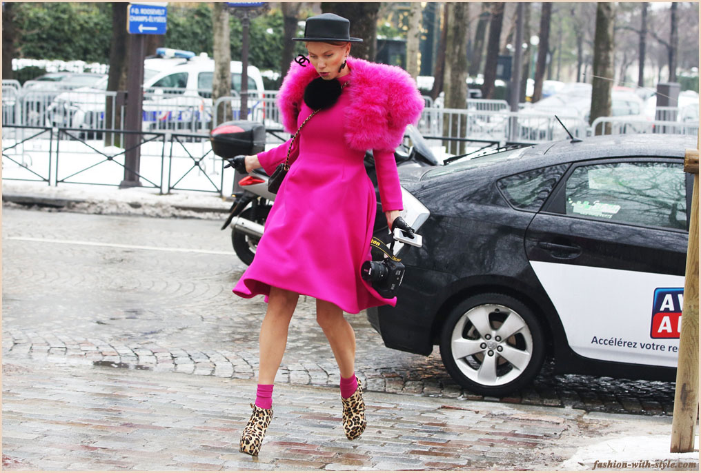
Aliás, é em Paris que a moda sempre teve seu berço, sua escola e seu amadurecimento, e pode-se dizer que dela continuam partindo muitas das melhores criações para as passarelas de todos os continentes.

Slide 44
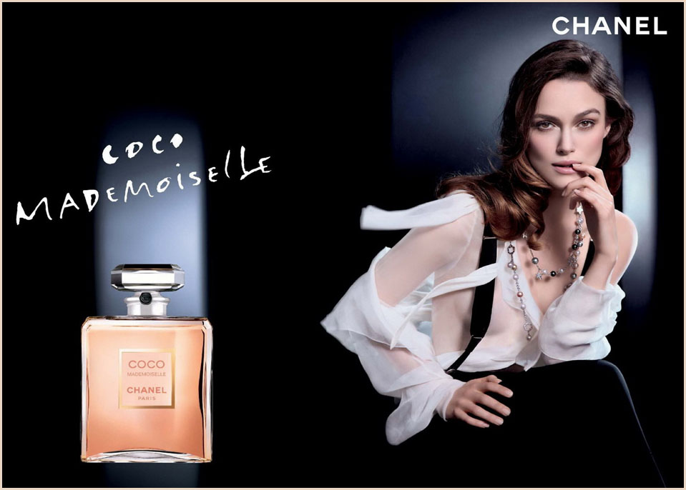
Esta grife não precisa de minha humilde propaganda e portanto não é comercial informar que é esta criação francesa - por óbvio lançada em Paris - o perfume mais vendido em todo o mundo.

Slide 45
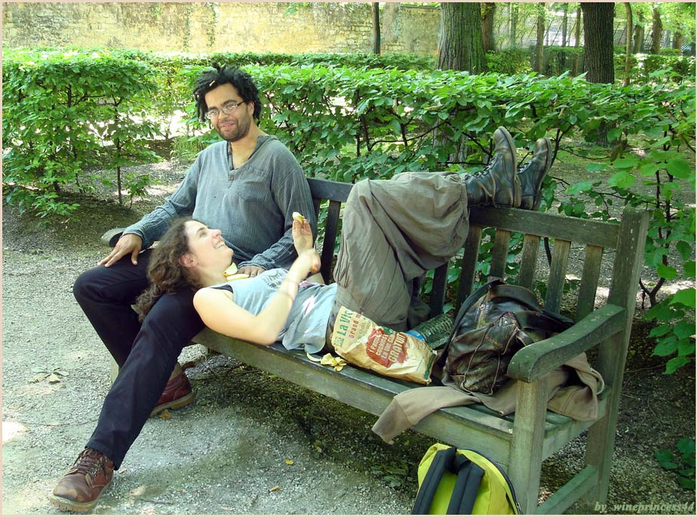
Há também em Paris a mulher despojada, e até mesmo rebelde contra o que considera massificação da moda. Nem por isto é uma parisiense menos linda, só que prefere frequentar o lado mais descontraído da cidade...

Slide 46
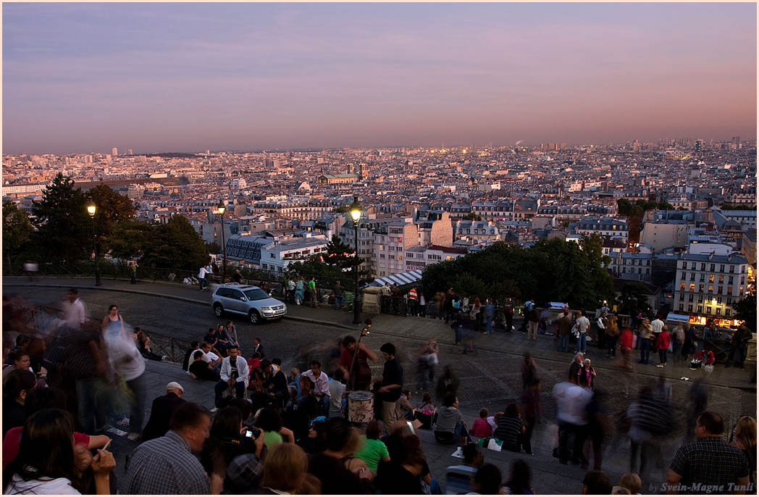
Paris vista de Montmartre – bairro boêmio de Paris.

Slide 47
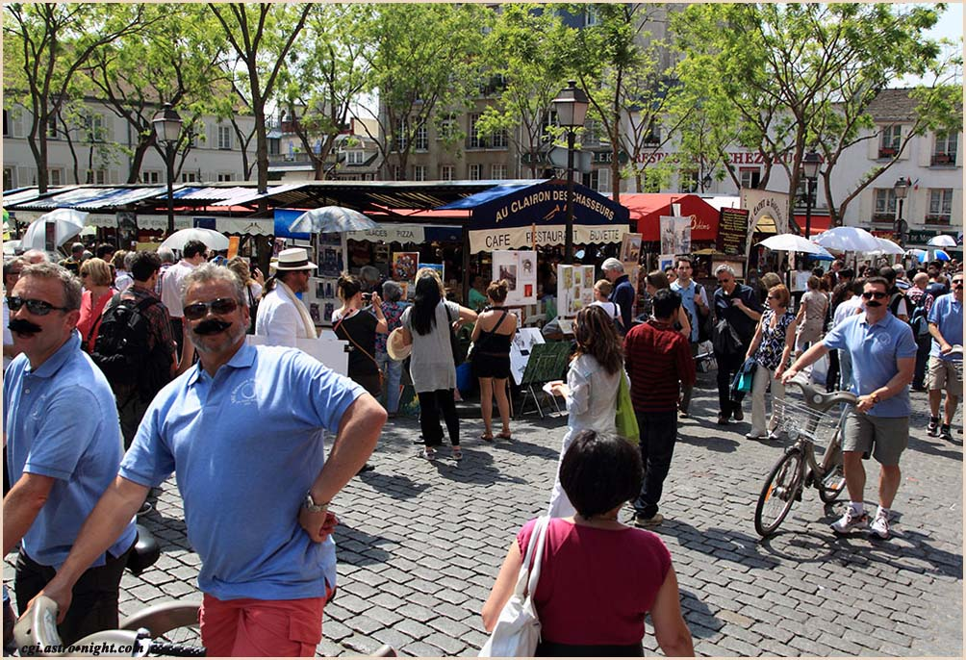
Mas é a Place du Tertre que mais movimenta Montmartre, por ser onde artistas pintam e vendem seus quadros aos turistas, e também por oferecer agradáveis pontos de encontro no bairro fervilhante.

Slide 48
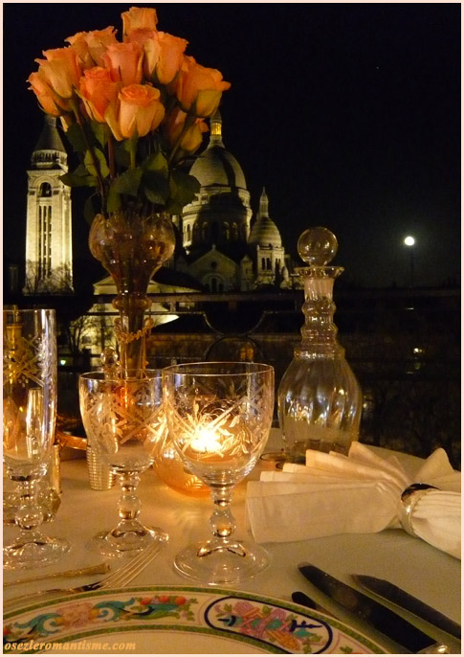
Paradoxalmente, se a opção for degustar a gastronomia parisiense acompanhada de um bom vinho e, por certo, com uma companhia também especial para você, ouse um romântico jantar secreto em Montmartre...
Não... eu não sei onde fica para indicar o endereço...

Slide 49
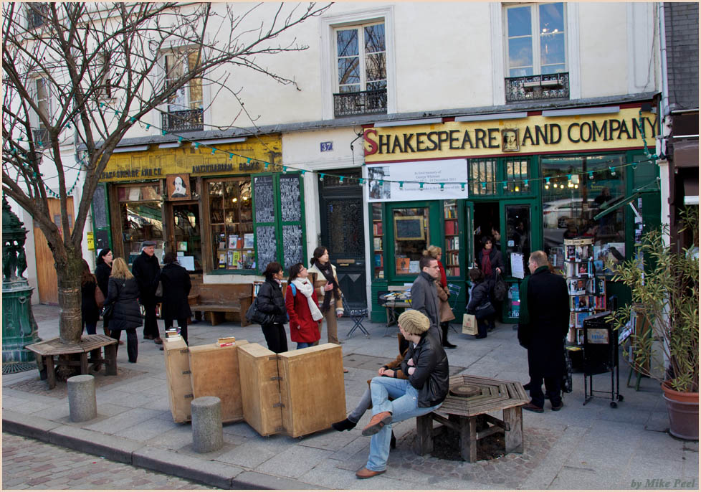
No Quartier Latin, a Shakespeare & Co, livraria especializada em língua anglosaxônica, tornou-se famosa desde a primeira metade do século XIX, onde os clientes podiam comprar ou emprestar livros como o controvertido O amante de Lady Chatterley de D. H. Lawrence, proibido na Inglaterra e nos Estados Unidos. Sua proprietária foi a primeira a publicar Ulisses de James Joice, em 1922.

Slide 50
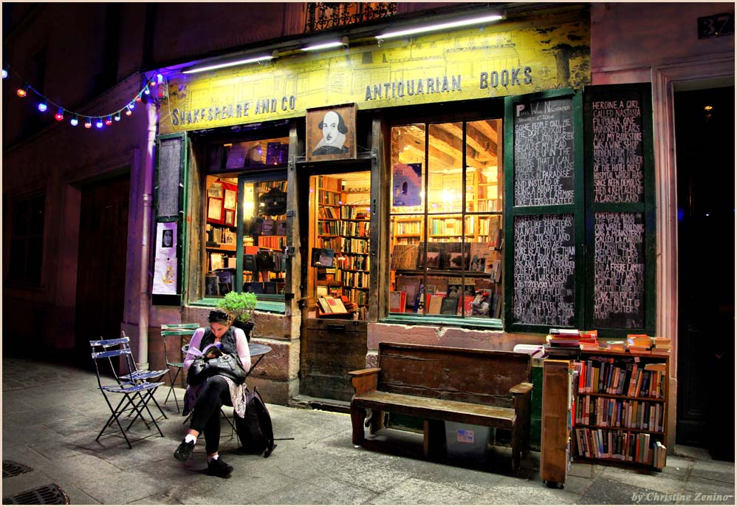
Shakespeare & Co. era visitada assiduamente por autores da chamada Lost Generation, como Ernest Hemingway, F. Scott Fitzgerald, Gertrude Stein e James Joyce.
Tinha como particularidade hospedar estudantes em troca de horas de trabalho na livraria.

Slide 51
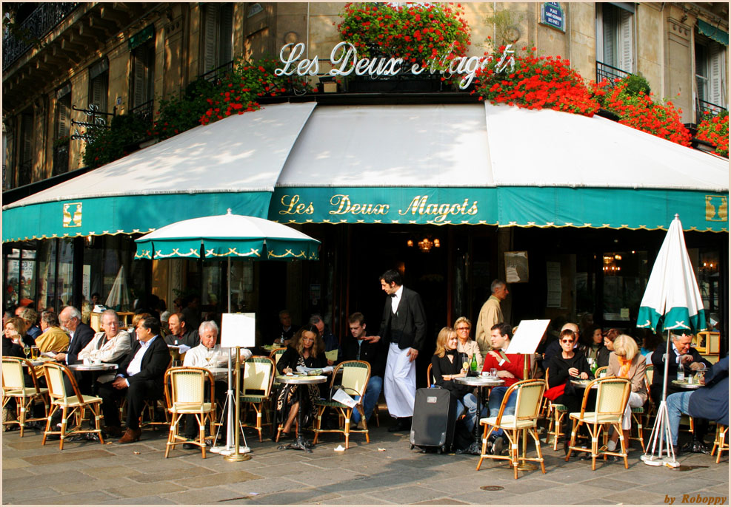
E no também boêmio Saint-Germain des Prés, bairro que desde o século XVII é palco da vida cultural de Paris, destaca-se o tradicionalíssimo café Les Deux Magots.

Slide 52

- “ Vou buscar o cadeado no gravador e te espero ao entardecer na Pont des Arts ... “

Slide 53

Pont Alexandre III- compõe conjunto arquitetônico com o Grand Palais e Petit Palais, limitando-se ao norte pela Avenue des Champs Élysées. É uma das mais emblemáticas pontes de Paris. Foi construída entre 1896 e 1900, e tem como decoração querubins, ninfas e cavalos alados nas extremidades.

Slide 54

Pont des Arts ou Passerelle des Arts - porque uma ponte para pedestres - cruza o Sena desde o Instituto de França até a praça central do palácio do Louvre. Passou a ser conhecida como Ponte do Amor, como o são também a Ponte Vecchio de Florença e a Ponte da Academia em Veneza.

Slide 55

Os enamorados de Paris acreditam na lenda de que a promessa de “amor eterno” – através da simbologia de cadeados com seus nomes gravados, fixados na Pont des Arts e com as respectivas chaves atiradas ao rio – manterá a união dos apaixonados por toda vida.

Slide 56

– “Venha ... venha... é ali a ponte onde vamos trancar o cadeado e, então, nunca mais a gente vai se separar...”

Slide 57

... anos depois...

Slide 58
... anos depois...

Slide 59
... anos depois...

Slide 60


Imagens: todas tiradas da Net, com indicação de autoria
Música : 1 – J’ai deux amours
Madeleine Peyroux
2 – Parlez-moi d’amour
“Midnight in Paris” Soundtrack
Criação, pesquisa, compilação e formatação:
Delza Dias Ferreira
delzadfer@gmail.com
Versão para o Inglês : Flavio M. de Freitas Guimarães
Webmaster e Revisão – Claudia Ricci
www.culturesandart.com
São Paulo, VI - 2013

Slide 62

Fim

